Slide 1

Análise de Filmes da Disney

Slide 2
Dataset
Lista no IMDB com mais de 500 filmes do Walt Disney Studios
Um dos maiores sites com informações sobre cinema
Webscrapping
Dados relevantes, numéricos e categóricos

Slide 3
Análise
O que influencia o sucesso de um filme?
O que influencia na rentabilidade?
As características dos filmes de maior sucesso são também as mais rentáveis?
A variável para medir o sucesso foi a avaliação no IMDB
Para rentabilidade, foi a arrecadação mundial de cada filme

Slide 4
Sucesso
O ano está negativamente correlacionado, o que quer dizer que filmes mais antigos são mais bem avaliados.
Filmes mais atuais, há maior quantidade e também equilíbrio entre avaliações.
Está mais relacionado com a arrecadação do que investimento.
Filmes mais bem avaliados tem maior número de avaliações.

Slide 5
Sucesso
Diretores tem correlação de no máximo 15%
Escritores chegam a 19%
Em estrelas, Tom Hanks se destaca com 18% por ter feito a voz do Woody em Toy Story
Os que vem em seguida, ficam em 10%
Gênero possui correlação positiva de até 35% e negativa de 31%

Slide 6
Rentabilidade
Altamente relacionado com o investimento
Filmes com maior arrecadação tendem a ter notas mais altas
A correlação com o número de avaliações é a mais alta
Alta arrecadação pode ter como indicador o número de pessoas que assistiram, o que pode explicar o maior número de avaliações
Existe uma alta correlação com o ano, mas pode ser apenas por conta da inflação

Slide 7
Rentabilidade
Diretores tem maior influência, a correlação chega a 38%
Escritores chegam a 27%
As estrelas também ficam em 27%
E novamente, Gênero se destaca com 41%
As diferenças com sucesso podem se dar apenas por este ser um dataset menor

Slide 8
Receita para um Filme Bem Sucedido
Diretores:
Lee Unkrich (Toy Story, Procurando Nemo),
John Musker (Hercules, Moana, Aladdin)
Escritores:
Pete Docter (Up, Monstros S.A, Divertidamente),
John Lasseter (Toy Story, Vida de Inseto)
Estrelas:
Tom Hanks (Woody), Jeremy Irons (Scar), Orlando Bloom (Will Turner)
Gêneros: Animação e Aventura

Slide 9
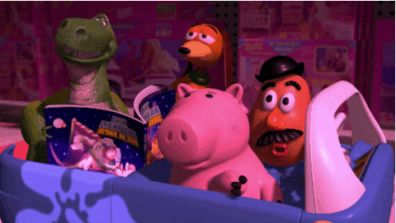
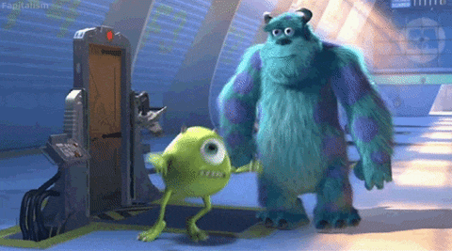


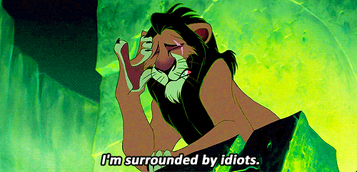


Slide 10
Filme Fracasso com base no Sucesso
Diretores:
Robert Vince (Air Bud – Cachorro que joga basquete)
Alex Zamm (Inspetor Bugiganga)
Escritores:
Robert Vince,
Kevin DiCicco (Air Bud)
Estrelas:
Diedrich Bader (Miss Simpatia), Julie Benz (Dexter), Christopher Showerman (George o Rei da Floresta)
Gêneros: Comédia e Sci-Fi

Slide 11

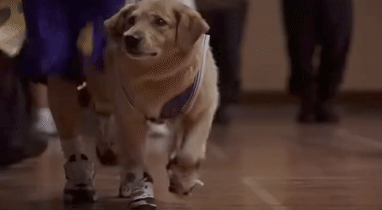

Slide 12
Receita para um Filme Rentável
Diretores:
Gore Verbinski (Piratas do Caribe)
Lee Unkrich (Toy Story)
Escritores:
Max Enscoe (Séries e filmes de TV)
Louis Sachar (O Mistério dos Escavadores)
Estrelas:
Sara Paxton (Aquamarine), Lucas Grabeel (High School Musical), Sigourney Weaver (Avatar, Alien)
Gênero: Aventura e Animação

Slide 13
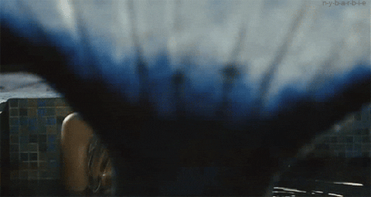



Slide 14
Filme Fracasso com base na Rentabilidade
Diretores:
Vincent McEveety (Jornada nas Estrelas)
Robert Stevenson (Mary Poppins)
Escritores:
Andrew Stanton (Wall-e, Toy Story)
John Lasseter (Toy Story, Vida de Inseto)
Estrelas:
Kimberly J (Filme de TV), Dean Jones (Beethoven), Christy Carlson (Kim Possible)
Gêneros: Comédia e Velho-Oeste

Slide 15
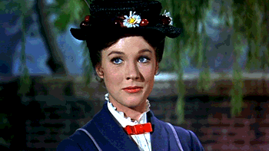




Slide 16
Considerações
Diretor de Toy Story se repete em nas receitas
Um dos escritores de Toy Story está na receita filme de sucesso e no filme fracasso de rentabilidade
Gêneros de Animação com Aventura são um excelente combo
Comédia se repete nos filmes fracassos

Slide 17
Dificuldades e melhorias
O site quebrou algumas páginas durante o webscrapping
Com informações sobre o perfil dos clientes que avaliaram, seria possível aprofundar mais a análise e criar um sistema de recomendação
Bag of words das avaliações
Análise de sentimentos dos filmes mais bem sucedidos e mais rentáveis
Pegar dados de todos os estúdios pertencentes à Disney

Slide 18
